Slide 1






Chào mừng các em đến với
Môn Toán
Notes:
Bài giảng thiết kế bởi: Hương Thảo - tranthao121004@gmail.com

Slide 2

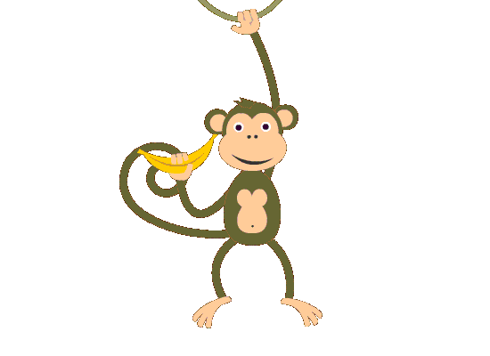

Chữ
Bí Ẩn

Slide 3
Cách chơi
Chữ X bí ẩn nằm ở 1 trong 3 ô hàng dọc giữa
Học sinh sẽ chọn ô câu hỏi để dóng tìm chữ X bí ẩn (theo hàng ngang, hoặc chéo)
Mỗi câu trả lời đúng học sinh sẽ được 1 chữ X để cho vào vị trí ô câu trả lời đã chọn, sai thì không được chữ nào.
Kết thúc trò chơi khi mở chữ X bí ẩn trùng với chữ X của học sinh đã có được (theo hàng ngang hoặc chéo) thì chiến thắng

Slide 4

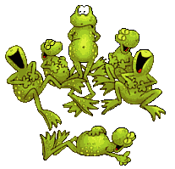
1
2
X
X
3
4
X
X
5
6
X
X

Slide 5
Câu hỏi số 1
A.Đúng
C.Sai
B.Sai
D.Sai

Slide 6
426 + 236 = ?
A. 626
C.652
B.662
D.762

Slide 7
564 – 55 = ?
A.500
C.509
B.508
D.519

Slide 8
45 + 456 = ?
A.491
C.401
B.591
D.501

Slide 9
45 + 69 = ?
A. 114
C.104
B.113
D.204

Slide 10
791 – 59 = ?
A.791
C. 732
B.726
D. 756

Slide 11

BÀI 67: Thực hành, trải nghiệm
Thu thập, phân loại và
Kiểm đếm số liệu

Slide 12


Thứ Ba ngày 19 tháng 4 năm 2022
Toán
Bài 67: Thực hành và trải nghiệm thu thập, phân
loại, kiểm đếm số liệu

Slide 13

HOẠT ĐỘNG

Slide 14
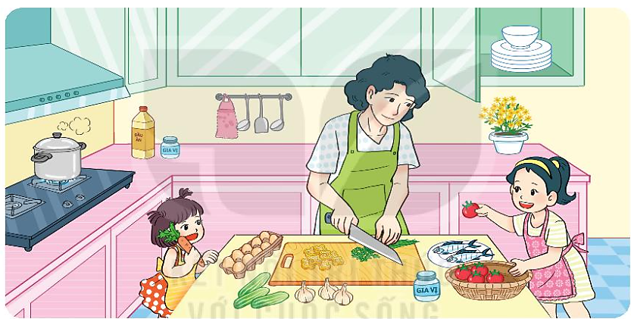
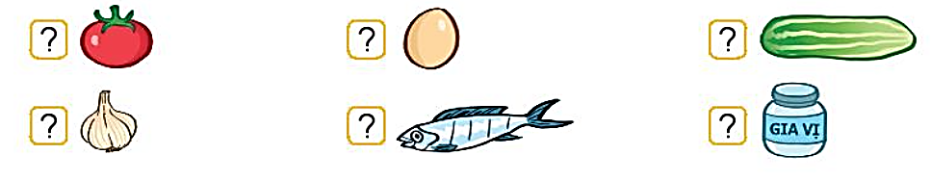
1
Số ?
Trong bức tranh có:
?
?
?
5
10
3
?
?
3
2
?
2

Slide 15
2
Số ?
Quan sát lớp học của em, đếm và ghi lại số lượng mỗi loại đồ vật.
?
bàn
?
ghế
?
bảng lớp
?
cửa ra vào
?
cửa sổ
?
đồng hồ

Slide 16
Thứ Ba ngày 19 tháng 4 năm 2022
Toán
Bài 67: Thực hành và trải nghiệm thu thập, phân
loại, kiểm đếm số liệu
Bài 2 (tr 108)
... bàn
... ghế
... bảng lớp
... cửa ra vào
... cửa sổ
... đồng hồ

Slide 17
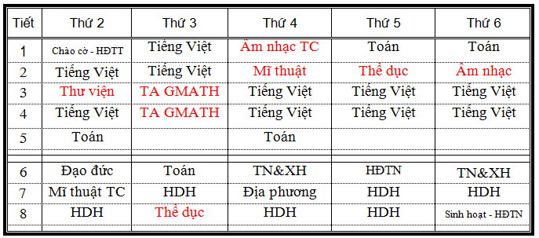
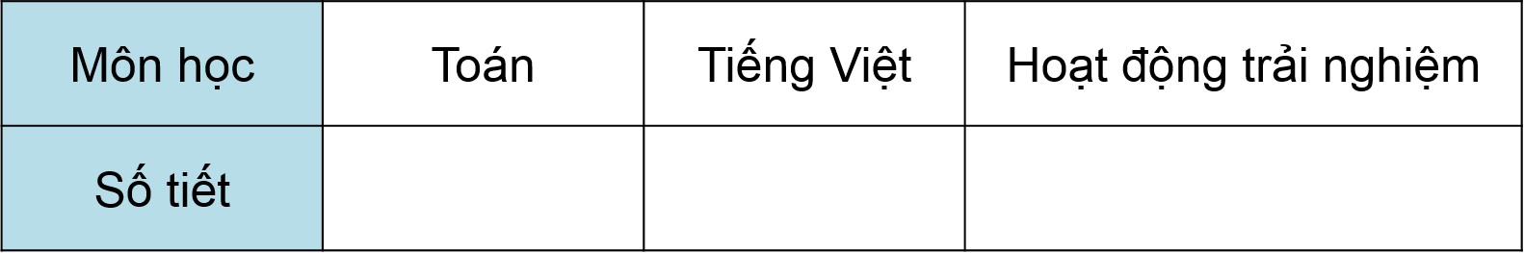
3
Xem thời khóa biểu của lớp em và cho biết:
a. Trong tuần có bao nhiêu tiết Toán, Tiếng Việt, Hoạt động trải nghiệm?
5
10
?
?
1
?
b. Trong các môn Toán, tiếng việt, Hoạt động trải nghiệm:
Môn nào có nhiều tiết học nhất?
A. Toán B. Tiếng Việt C. Hoạt động trải nghiệm
Môn nào có ít tiết học nhất?
A. Toán B. Tiếng Việt C. Hoạt động trải nghiệm

Slide 18

4
Số ?
Hỏi các bạn trong tổ em rồi cho biết:
a. Có:
bạn thích trời nắng;
bạn thích trời mưa;
bạn thích trời nhiều mây.
?
?
?
b. Có:
bạn thích màu đỏ;
bạn thích màu vàng;
bạn thích màu xanh.
?
?
?

Slide 19
CỦNG CỐ KIẾN THỨC

